Slide 2
Capítulo 2: Tecnologías para la creación de sitios web
2.1. Tecnologías para la creación de sitios web
W3C (Consorcio World Wide Web)
Internet y la web (WWW)
Web 1.0 / Web 2.0 / Web 3.0
Página web
HTML (HyperText Markup Language), XHTML
(eXtensible HTML) y DHTML (Dynamic HTML)
HTML5 (HyperText Markup Language, V.5)
El entorno tecnológico de los sitios WEB

Slide 3
Proveedor de Servicios o acceso a Internet (ISP, Internet Service Provider)
DSL/ADSL
Internet por Cable
Internet inalámbrico (WISP, Wireless Internet Service Provider)
Satelital
Acceso fijo a Internet
Acceso móvil a Internet
Diferentes formas de proveer servicios de internet

Slide 4
Capítulo 2: Tecnologías para la creación de sitios web
Navegadores web (Browser)
El protocolo HTTP
Buscadores
Servidores
Servidores de Impresión
web
de archivos
de bases de datos
de aplicaciones
de correo
de nombres de dominio (DNS, Domain Name System)
Proxy
Sitio web (web Site)
Portal web
Modelo Cliente / Servidor

Slide 5
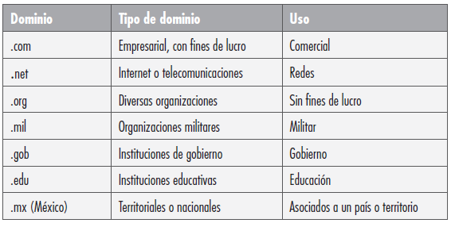
Dominio
El término dominio se utiliza para identificar un sitio web. Es un nombre que puede estar compuesto por caracteres tanto alfabéticos como numéricos (alfanumérico) y se asocia a una dirección física de una computadora o algún otro dispositivo que se conecta a Internet. A dicho nombre se le conoce como dirección IP (Internet Protocol o Protocolo de Internet).
Algunos de los tipos de dominios

Slide 6
En internet podemos encontrar una infinidad de dominios que se basan en direcciones IP, por lo que se requiere de un Servidor de Nombres de Dominio (DNS) que facilite la traducción de los nombres de dominios a direcciones IP. Es decir, el DNS traduce un nombre de dominio en una dirección IP o traduce una dirección IP en un nombre de dominio.
Direcciones IP (Internet Protocol)
Localizador Uniforme de Recursos (URL, Uniform Resource Locator)
Protocolo de transferencia de archivos (FTP, File Transfer Protocol)
Big Data
Se dice que al día se genera más información que la que se puede procesar el mismo día. Por ejemplo, la que se genera a diario en las redes sociales como Facebook, correos, videos, chat, música y fotos entre otros.

Slide 7
Cómputo o servicios en la Nube (cloud)
Para Joyanes (2012) la Nube “es un conjunto infinito de servidores (o computadoras) de información desplegados en Centros de Datos a lo largo de todo el mundo donde se almacenan millones de aplicaciones web y enormes cantidades de datos (Big Data), disposición de miles de organizaciones, empresas y cientos de miles de usuarios que descargan y ejecutan directamente los programas y software almacenados en dichos servidores”.
Aplicaciones web en Intranet y Extranet
Los sistemas y aplicaciones web de tipo empresarial son, por naturaleza, privados o sólo corren bajo un ambiente interno de su entorno empresarial.
Aplicaciones web en Intranet y Extranet
Intranet basada en web
Extranet basada en web

Slide 8
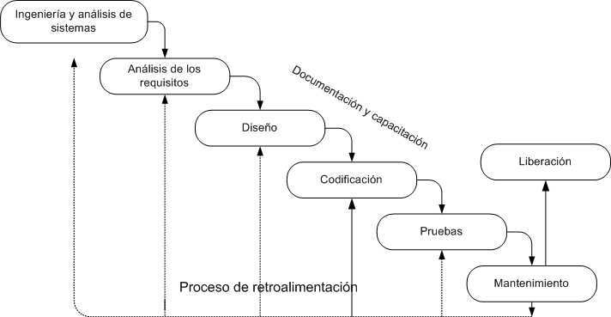
2.2. Tecnologías de software para el desarrollo de aplicaciones web
Cuando se trata del desarrollo en forma de páginas, sitios, portales o de sistemas o aplicaciones que corran bajo un ambiente web, entonces tendremos que considerar otros factores que intervienen para lograr esto.
Ciclo de desarrollo web

Slide 9
2.2 Lenguajes o tecnologías para desarrollo web
HTML
CSS (Cascading Style Sheets)
JavaScript
Java
VBScript
Python
PHP (Hipertext Preprocesor)
Perl
Ruby
C
C++
Plataforma .NET
Esquema de desarrollo Web Cliente / Servidor
Visual Basic Script
C# (C Sharp)
ASP (Active Server Pages)
Swift
Objective-C
Otros

Slide 10
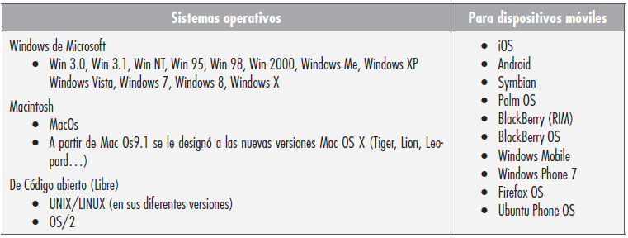
2.3. Sistemas Operativos
No podemos dejar de lado las facilidades y la importancia que tienen los sistemas operativos en donde operarán las aplicaciones web que se desarrollen. Le brindan a los desarrolladores un amplio conjunto de herramientas y utilidades que les facilitará su trabajo.
Sistemas operativos

Slide 11
Interoperabilidad
Es posible llegar al desarrollo de aplicaciones con un alto grado de sofisticación y las tecnologías cliente/servidor, los application servers, los web services, el XML y la plataforma J2EE, junto con muchas de las tecnologías existentes, permitirán que en un tiempo no muy lejano podamos llegar a la interoperabilidad total.
Arquitectura Orientada a Servicios (SOA)
DOM (Document Objet Model)
Desarrollo de Aplicaciones a través de WAP (Wireless Application Protocol)
Servidores para el Desarrollo de Aplicaciones Distribuidas
Servidor Apache
Servidor Joomla

